Slide 1
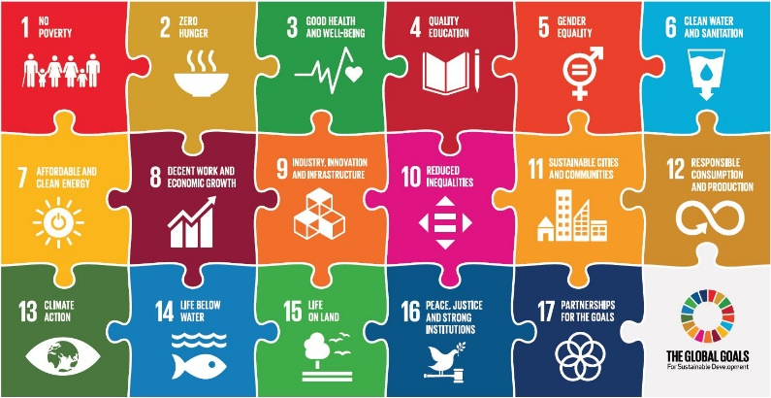
17 DOELEN
Op 25 september 2021 vieren we dat de Werelddoelen (SDG’s) van de Verenigde Naties 6 jaar bestaan.

Slide 2
Even voorstellen:
Naam: Ria van Oostveen
Ik werk voor: Delft4GlobalGoals
Waarom geef ik deze les: De werelddoelen zijn voor iedereen op de hele wereld belangrijk. Verbeter de wereld, begin in Delft!

Slide 3
25 september 193 landen ondertekenen de Sustainable Development Goals
2015
2021
6 jaar

Slide 4
Werelddoelen? Wat zijn dat eigenlijk…?

Slide 5
Bereiken we ook iets met de Werelddoelen?
We doen een Wereld-quiz: Je krijgt een 3-tal vragen.
Schrijf op een stukje papier het antwoord waarvan jij denkt dat dit het goede is: A, B of C.
Denk eraan: het is helemaal niet erg als je bij deze quiz de verkeerde antwoorden geeft.
Na de quiz krijg je de juiste antwoorden en bespreken we dit kort.

Slide 6
Vraag- 1
Wereld-quiz
Hoeveel procent van alle kinderen in ontwikkelingslanden gaat anno 2018 naar school?
Bijna iedereen (90 procent)
Ongeveer de helft (45 procent)
Ongeveer twee-derde (69 procent)

Slide 7
Vraag- 2
Wereld-quiz
Hoeveel procent van alle mensen op deze wereld heeft toegang tot schoon water?
66 procent
88 procent
93 procent

Slide 8
Vraag- 3
Wereld-quiz
Hoeveel procent van alle kinderen op de wereld onder de vijf jaar sterft nog?
18 procent
4 procent
53 procent

Slide 9
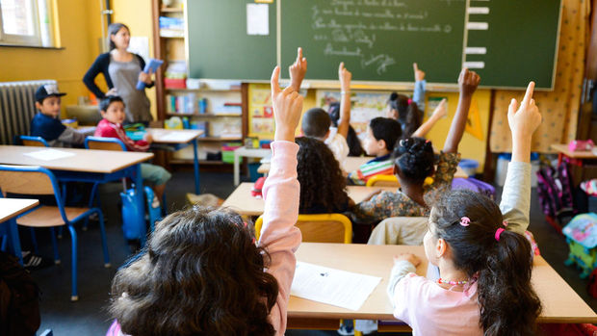
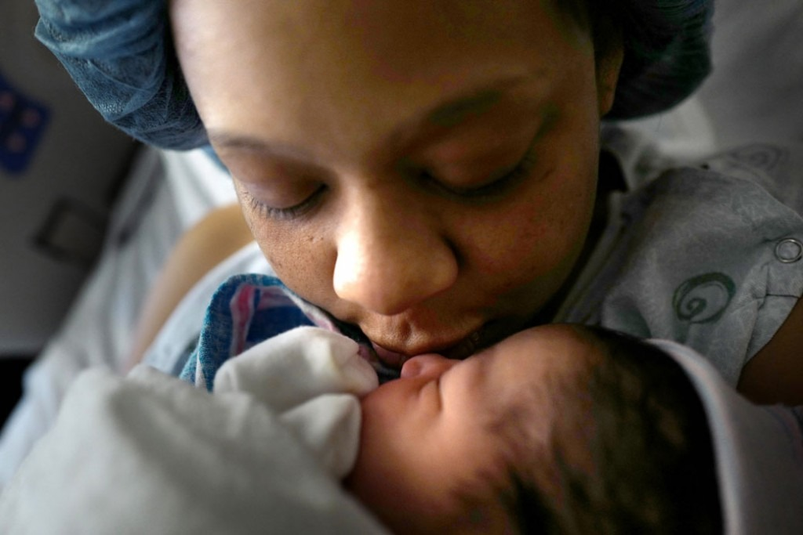
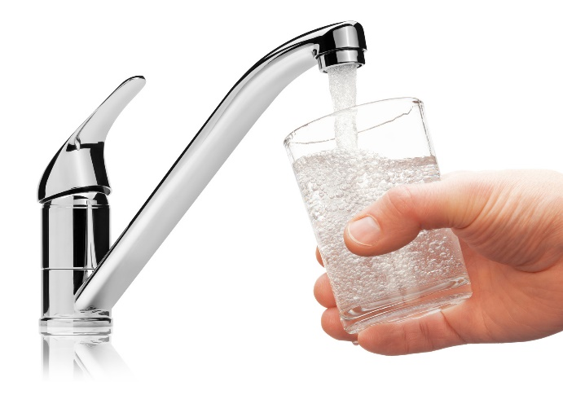
Antwoorden Wereld-quiz
Hadden jullie dit verwacht…?
Onderwijs: A, meer dan 90 procent.
In Afrika 84 procent.
Water: C, 93 procent.
Kindersterfte: B, 4,3 %. Dat lijkt niet veel maar dat zijn nog steeds 15.000 kinderen per dag.

Slide 10
Werk in 2-tallen: Er gaan best al wel dingen goed in Nederland. Wie kan er iets opnoemen? Maar er zijn ook nog wel wat verbeterpunten te bedenken. Wat kan er beter in Nederland en in de wereld?
Probeer daarover na te denken alsof je de president van een groot land bent.
Schrijf elk probleem op één RODE / ORANJE post-it (per post-it: 1 probleem; max 5 problemen)
Schoolkinderen en hun leraren leren over de Werelddoelen (SDG’s) 25 september – 8 oktober 2021

Slide 11
Plak jouw post-its bij één van de Werelddoelen die je in de klas ziet hangen

Slide 12
“Wat kan ik eraan doen…???”
Wat ga je zelf doen om een bijdrage te leveren aan het behalen van de 17 Werelddoelen?
Bedenk één actie die je de komende 2 á 3 weken “echt” gaat doen. En denk eraan: alle kleine beetjes helpen.
Schrijf je voornemen(s) op een GROENE / GELE post-it (als je wilt, mag je je naam erbij schrijven).
Hang jouw post-it op bij het Werelddoel dat erbij hoort.

Slide 13
Wat gaan we na vandaag doen ?
Maak een filmpje van max 2 minuten of een tekening over hoe jij bijdraagt aan de Werelddoelen:
Deel het filmpje/de tekening met ouders via digitale nieuwsbrief of anderszins.
Zet de acties op Social Media (bijv via de Facebookpagina van je school). Gebruik daarbij de hashtags #17doelenlessen en #SDGdoemee
Stuur je filmpje/tekening naar info@sdgNederland.nl en besteed vaker aandacht aan de SDG’s.
Op de volgende dia staan een aantal belangrijke dagen waarop dat kan.
www.SDGNederland.nl
www.dagvandeduurzaamheidonderwijs.nl/

Slide 14
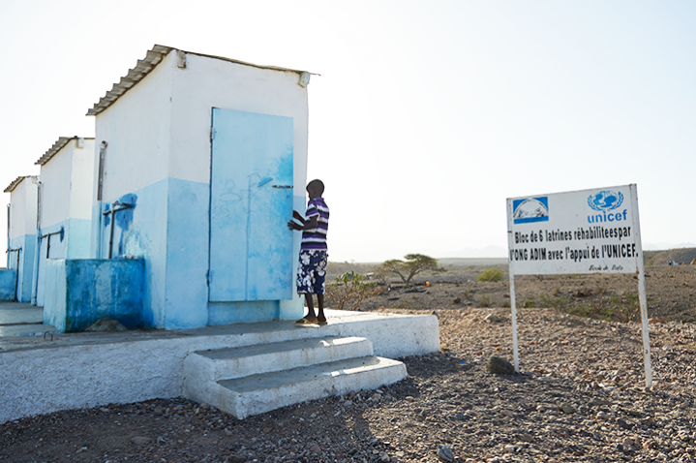
Laat de wereld weten wat jij doet ….en doe dat bijvoorbeeld op:
8-oktober-2021: Dag van de Duurzaamheid Onderwijs
8 juni (elk jaar): Wereld Oceanen Dag
8 maart (elk jaar): Internationale Vrouwendag
19 november (elk jaar): Wereld-Toiletdag
Kijk voor meer data op de content-kalender van SDG-Nederland.
Schoolkinderen en hun leraren leren over de Werelddoelen (SDG’s) 25 september – 8 oktober 2021

Slide 15
Heel veel success met je actie voor de Werelddoelen

Slide 16
Extra video 1 https://www.youtube.com/watch?v=-5vToBFTsEw&list=WL&index=2&t=83s

Slide 17
Extra video 2 https://www.youtube.com/watch?v=kGcrYkHwE80&list=WL&index=3

